Slide 1
ГЛАГОЛЫ
УПРАЖНЕНИЕ

Slide 2
ВСТАВЬ ГЛАГОЛЫ
ПО РИСУНКУ

Slide 3

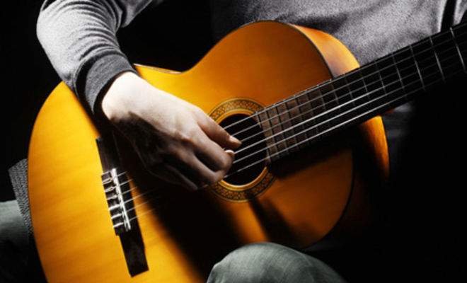

Slide 4
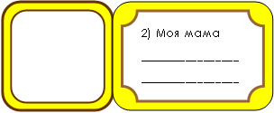


Slide 5

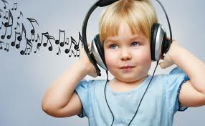

Slide 6

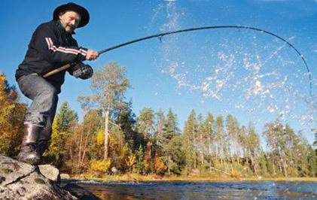

Slide 7

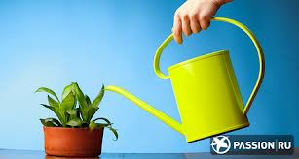

Slide 8



Slide 9



Slide 10

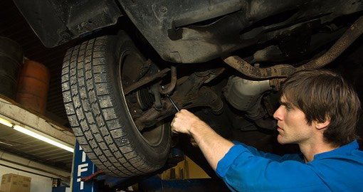

Slide 11



Slide 12

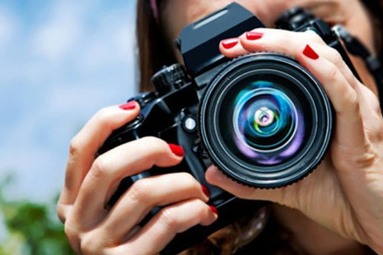

Slide 13

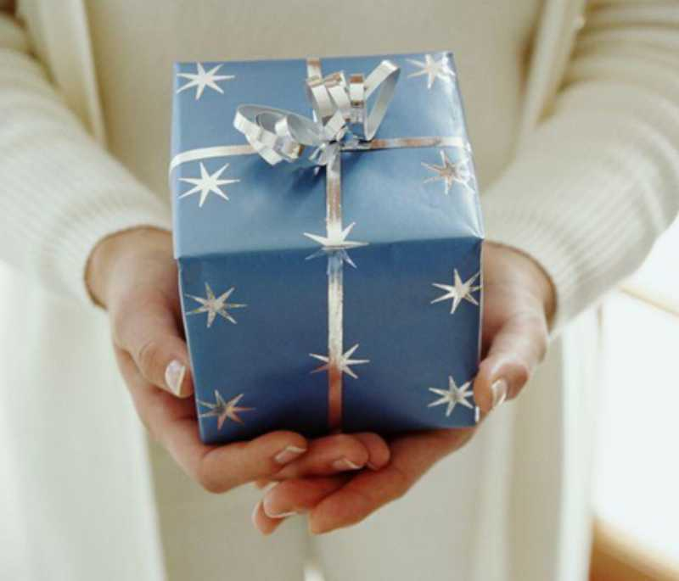

Slide 14

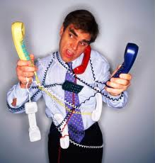

Slide 15
Презентацию подготовила
Аня Кузнецова

